Slide 1
Programa de Coaching Gerencial aplicado al Banco de Occidente
Angélica escobar velásquez
UNIVERSIDAD DE LA SABANA
Especialización en Gestión para el Desarrollo Humano en la Organización
Bucaramanga
2015

Slide 2
SITUACIÓN
Banco de Occidente se encuentra desde el 2014 en un proceso de cambio en la estrategia corporativa. Para esto, se ha contratado a una firma que los asesore para construcción de los pilares en Estrategia, Métrica, Capacidades y Gente. La Mega para la organización es: al 2024 tener el 15% de utilidades del sistema financiero y ser el tercer banco en participación de activos. Actualmente, se encuentran en la variable Gente y para esto se requiere una intervención en Coaching Gerencial, como primera fase se determina abordar los Segmentos Core del negocio e involucrarlos en el proceso de cambio.
Estrategia
GENTE
Metodología
Capacidades
Métrica

Slide 3
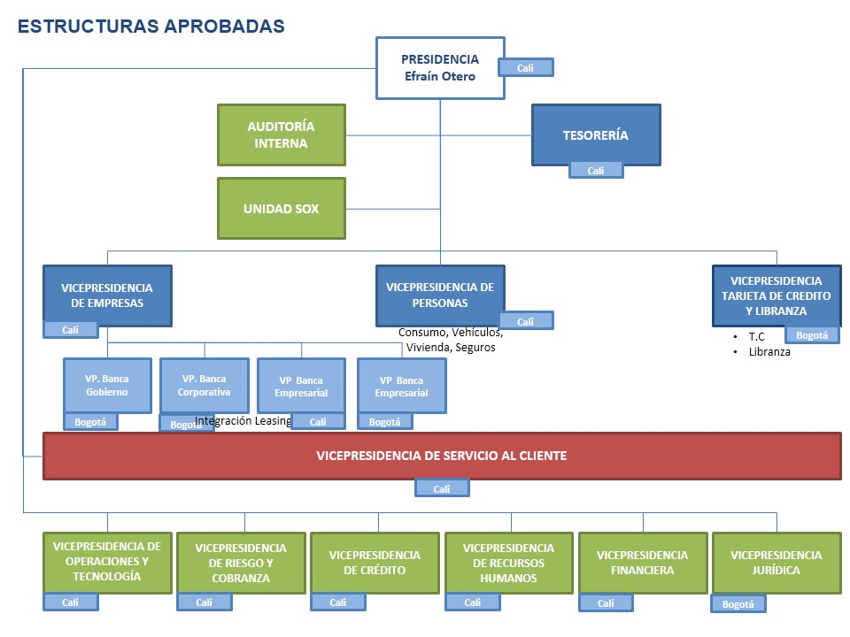
Segmentos CORE del Negocio

Slide 4
Competencias Básicas del Coach
Confianza. Establecer las bases iniciales del proceso
Empatía. Creación en conjunto de la relación. Estilo abierto y flexible, seguridad y confianza.
Escucha y Comunicación Efectiva. Habilidad para enfocarse completamente en lo que se dice y la congruencia con el lenguaje no verbal
Facilitar Aprendizaje y Resultados. Crear conciencia, permitir el diseño de acciones, la planificación y establecimiento de metas, gestión del progreso y responsabilidad

Slide 5
Coaching Organizacional
Permitir que los actores involucrados en el proceso gestionen y participen del cambio organizacional, logrando sensibilizarlos en la sinergias a realizar y las herramientas que se requieren para la transformación personal y empresarial.
Identificar las creencias y paradigmas que se surgen bajo un proceso de cambio y dar apertura para enfrentar, enriquecer o cambiarlas en pro de los resultados esperados.
Lograr la Mega de la organización concentrando los esfuerzos en el aporte que cada uno de los funcionarios puede realizar a la misma.
Inteligencia Emocional: Autoconciencia, Autoregulación, Motivación, Empatía, Habilidades sociales y efectos tranquilizadores.
Permite llegar al fondo de las situaciones para entenderlas, diseñar acciones y transformarlas.
Confianza: conexión del equipo (Generación de progreso)
Clima Laboral: Respeto hacia otros, valoración de las personas, relación positiva entre los niveles en la organización, entendimiento y comprensión.
Recompensa: Consecución de los resultados esperados)

Slide 6
El poder de la conversación / Preguntas Inteligentes y poderosas
Actor | Responsabilidad | Preguntas Poderosas
Presidente | En el recae la responsabilidad con los accionistas, hacia el grupo Aval y para la comunidad. Toma de decisiones de alto impacto. | Objetivo: Identificar los retos y tomar decisiones asertivas con base en los resultados del proceso de coaching logrando seguridad y confianza para que sea todo un éxito el cambio de estrategia corporativa Ejemplos: ¿Cuáles son sus objetivos en la organización? ¿Qué metas se ha planteado para cumplirlo, en qué plazo y que recursos se requieren? ¨Porqué considera que este es el momento para iniciar este proceso? Qué medios utilizará para que sea exitoso el proceso?
Vicepresidentes Banca Empresas Banca Personas Banca Institucional- Gobierno Recursos Humanos | Liderar equipos comerciales comprometidos con los resultados inspirados en la MEGA propuesta para el 2024. | Objetivo: Asumir la responsabilidad del rol de líder en el acompañamiento de los equipos comerciales para la consecución de las metas organizacionales. Ejemplos: ¿Qué le gustaría conseguir con su equipo? ¿Qué distintos escenarios se puedes encontrar ante la gestión de cambio? ¿Qué formas tiene de abordar este asunto, estilos de liderazgo identificados? ¿Qué pasos serán necesarios para conseguir su objetivo? Qué pasaría si el equipo está o no cumpliendo, cuales son las alternativas que tenemos ante el cambio de estrategia corporativa? Qué debe cambiar y mantener en usted para que su equipo lo perciba y permita el logro de objetivos?
Fuerza Comercial Gerentes de Zona Gerentes de Relación Gerentes de Cuenta Ejecutivos Comerciales | Encargados de fidelizar, mantener, colocar, captar y satisfacer las necesidades del cliente con un excelente servicio y orientados a los resultados trazados como MEGA organizacional. | Objetivo: Encontrar las herramientas necesarias para incrementar las ventas en productos y servicios financieros, permitiendo la orientación al logro y sensibilización en el cambio. Ejemplo: qué y cómo emplearía los recursos con los que actualmente cuenta para gestionar el cumplimiento de las metas? ¿De todas las opciones posibles que ahora mismo tiene sobre la mesa, cuáles cree que son las más interesantes para usted? ¿En qué medida está comprometido con el cambio organizacional? Desde su labor cual será el aporte más significativo en el proceso de cambio ?¿Qué acciones le permiten conseguir su objetivo? En qué plazos ha considerado hacerlo, cual es su plan de acción? Cómo le aporta sus funciones a los objetivos de la organización? ¿Con qué herramientas cuenta para alcanzar su meta y la del Banco en este momento? ? Que es lo primero que se le pasa por la cabeza cuando piensa en cambio?

Slide 7
Modelos Mentales Creencias y Paradigmas
Rol Asumible - Responsabilidad
Reconocimiento
Sentido de Pertenencia
Identidad
Confianza - META
Incertidumbre
Diversidad Generacional
Cambio: despidos
Ansiedad
Negativismo

Slide 8
Transformación Cognitiva y Comunicativa
Yo debería...La gente...El mundo es...Si no consigo...entonces...Depende de...que yo...Nunca... Siempre...Hasta que.. Después de que...Sólo pretendo que...No consigo, pero intento...Viviré feliz cuando...Soy demasiado...Procesos de cambio implican procesos de despido... incertidumbre... ansiedad... miedos...
CREENCIAS DE EXITO

Slide 9
Creencias de Éxito
Somos la mejor entidad financiera para trabajar
No vendo… permito cumplir los sueños, no es un crédito… es una persona y la convicción de servir al otro
Mi cargo es fundamental para el logro del cumplimiento de la meta
Existen programas de capacitación para adquirir el conocimiento y profundizar, lo cual me dará seguridad
!HOY CREO!
Contamos con respaldo del Grupo Financiero más sólido del país
No ha sido el primer cambio y los resultados de los anteriores han sido exitosos
Me valoran por lo que soy, reconocen desde mi ser las fortalezas y oportunidades de mejora y transformo en función de eso
La organización busca el bienestar y calidad de los funcionarios y sus familias
Hago parte de la construcción de País
Venimos preparándonos para el cambio y somos capaces de asumirlo
Genero extra milla o valor agregado como factor diferenciador
Aprovecho el espacio para gestionar el conocimiento
Tengo el talento y cumplo con el perfil para asumir el rol y las funciones de acuerdo a los lineamientos de la organización.
El cambio genera innovación y transformación, significa nuevos conocimientos y aprendizajes.
Encuentro en los lideres COHERENCIA

Slide 10
HOLOGRAFIAS

Slide 11
Holografías Banco de Occidente

Slide 12
Gerentes a Coaches
Vinculación de la misión, visión y Valores de la organización.
Concentrarse en la persona, brindar las herramientas para manejar las situaciones problema por sí mismo.
Delimitar los tiempos y tratar cuestiones específicas, cuyos resultados son medibles. Análisis real de las debilidades y fortalezas de una persona. Proceso orientado a la acción.
Desarrollar la creatividad en las personas, las motiva a ser más flexibles, a adaptarse a situaciones nuevas, alto impacto en la organización.

Slide 13
Coaching de Equipos
Economía de tiempo
Conjunción de roles
Compromiso
Sinergia
Permite modificar conductas a mas personas.
Problemas que afectan a varias personas deben analizarse juntos por parte de todos los afectados para sacar conclusiones provechosas . No se puede trabajar a nivel individual aquello que afecta a varias personas.
Solo se da con otros, fuera del equipo es imposible. Desde el modelo se sigue patrones de conducta ideales en la organización
Equipo puede alcanzar alto grado de sinergia, consecución de resultados y focalizados en buenas prácticas.

Slide 14
Coaching de Equipos
Clima Laboral: Equipo cuya dinámica en sus relaciones, se basa en aspectos positivos, genera más bienestar y moral.
Volumen de Ventas: crecimientos en metas comerciales de alto impacto en la organización
Participación en mercados: focalización en el cliente, identificación de necesidades y oportunidades, solución de conflictos, desarrollo de programas y alternativas, empoderamiento y liderazgo, aumento en la rentabilidad, soporte y apoyo para otros,
Comunicación: Alineación de los objetivos, calidad y garantías otorgables, acompañamiento comercial.

Slide 15
Coaching Comercial
Planificación
Identificación
Comunicación
Extra Milla
Motivación
Empoderamiento
CLIENTE

Slide 16
Métricas
Ensi
Ense
Cultura
Bases Comerciales
Plan de Incentivos
Salario Emocional
Clima Laboral
FeedBack Retroalimentación
Niveles
Mantenimiento
Comunicaciones

Slide 17
Bibliografía
Amador, Pedro (2014). Conversaciones de Coaching. Para mejorar en nuestra vida. Creative Commons.
Cardon, Alain, 2003 Coaching de equipos, Planeta D´agostini, Barcelona, 2005. (original, editions D´organization, Paris.
Catalao, J.A., Penim, A.T, Herramientas de Coaching, Lidel, Lisboa, 2009
Competencias claves del Coaching (2000). ICF. International Coach Federation. www.Coachfederation.org. Argentina.
Dilts, R.B (1998) Creación de Modelos con PNL: Un método para adquirir las habilidades que definen a la persona con éxito. Ediciones Urano.Barcelona.
Material de Clase (90 Horas – Coaching Gerencial) www.VirtualSabana.edu.co
Parra, Ares, Antonio (2012) Coaching. Texto en Pdf consultado vía Web el día 20 de Julio de 2015.

